Slide 1
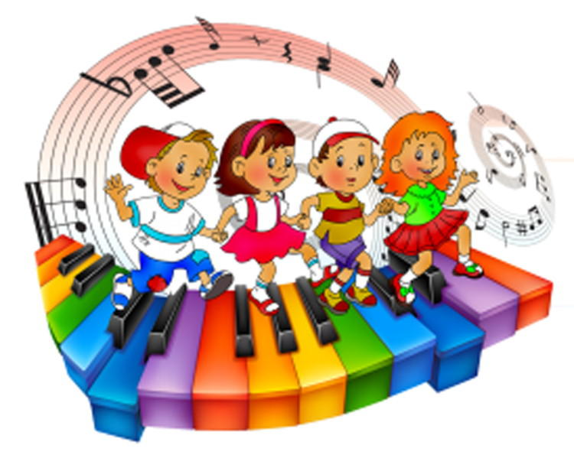
Изместьева Н.Г., музыкальный руководитель МКОУ С(К) НШ № 60 «Сибирский лучик» для детей с ограниченными возможностями здоровья»
ВНЕШНИЙ ВИД ДЕТЕЙ
НА МУЗЫКАЛЬНЫХ ЗАНЯТИЯХ
И УТРЕННИКАХ
В ДЕТСКОМ САДУ
Новосибирск, 2015

Slide 2
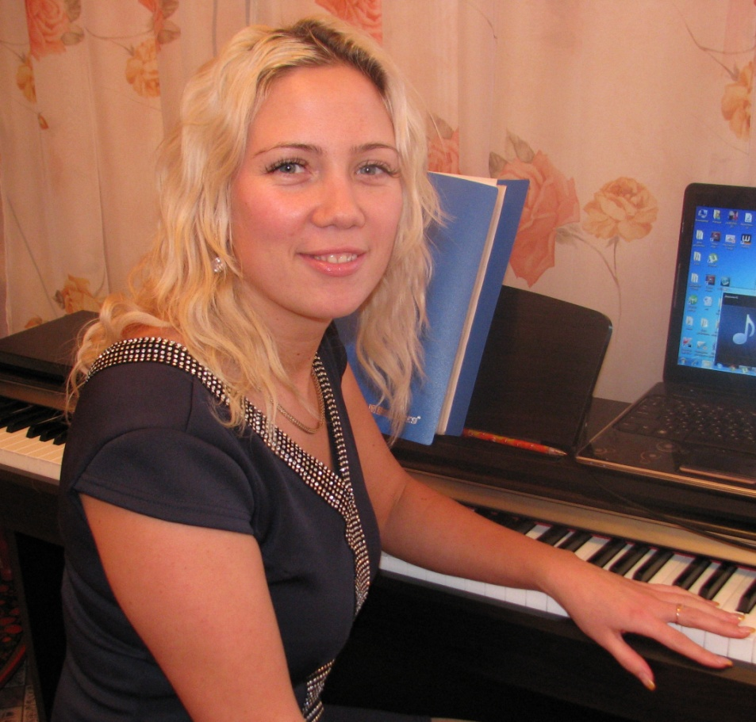
В.А.СУХОМЛИНСКИЙ: «Дети должны жить в мире красоты, игры, сказки, музыки, рисунка, фантазии, творчества».
ИЗМЕСТЬЕВА НАТАЛЬЯ ГЕОРГИЕВНА – музыкальный руководитель первой квалификационной категории
Стаж работы - 9 лет
Образование – высшее (Пермский государственный гуманитарно-педагогический университет, факультет музыки, специальность – музыкальный руководитель)

Slide 3
РОЛЬ МУЗЫКАЛЬНОГО РУКОВОДИТЕЛЯ ДЛЯ РАЗВИТИЯ РЕБЕНКА
«Музыкальный» - прекрасный, чувственный, ласковый, игривый. «Руководитель» - подающий руку незнающему, боящемуся, и ведущий в новое, неизведанное, прекрасное… Мы дарим свет. Учим любить, понимать, сопереживать, чувствовать. Мы окрыляем и даем возможность взлететь над миром и увидеть всю красоту мироздания тем, кто не имеет такой возможности сделать это самостоятельно!
Таким образом, мы, музыканты, создаем гармоничную личность, которая в будущем всегда будет находить выход из любой ситуации с достоинством, честью.

Slide 4
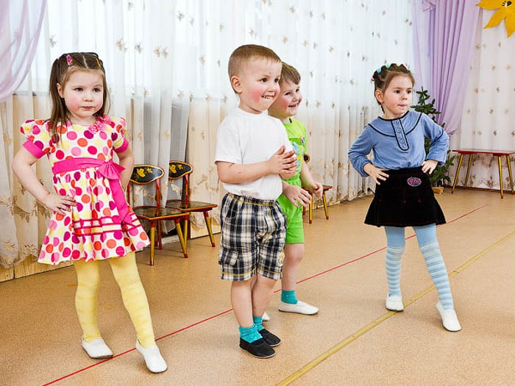
ВНЕШНИЙ ВИД ДЕТЕЙ НА МУЗЫКАЛЬНЫХ ЗАНЯТИЯХ
Ребенок должен посещать музыкальные занятия в специальной обуви: чешках
Специальная обувь нужна:
- для безопасности, поскольку двигательная нагрузка на музыкальных занятиях достаточно интенсивна;
- для формирования правильного свода стопы и профилактики плоскостопия, поскольку эта обувь обеспечивает хорошую подвижность стопы.
- для удобства выполнения различных танцевальных шагов, движений;
Одежда должна быть комфортной, не стесняющей движения. Девочкам обязательно посещать занятия в платьях или юбочках.

Slide 5
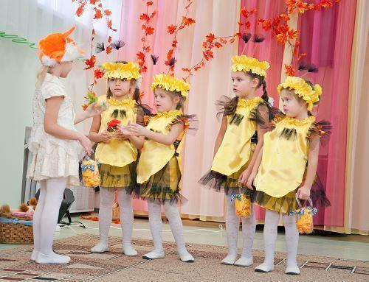
ВНЕШНИЙ ВИД ДЕТЕЙ НА УТРЕННИКАХ И ПРАЗДНИКАХ
На праздники рекомендуем приходить в нарядной праздничной одежде, аккуратно причесанными и с хорошим настроением. В зависимости от сценария детям выдаются костюмы или элементы костюмов. У детей на праздниках обувь – это всегда чешки. Детский костюм должен быть эстетичным и комфортным, головной убор нужно сделать обязательно на завязках или резинке.

Slide 6
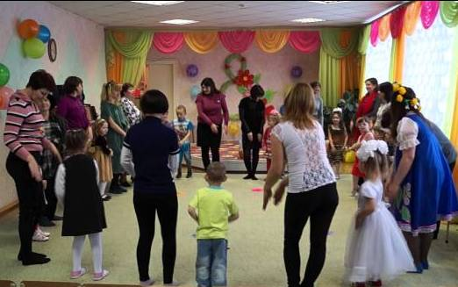
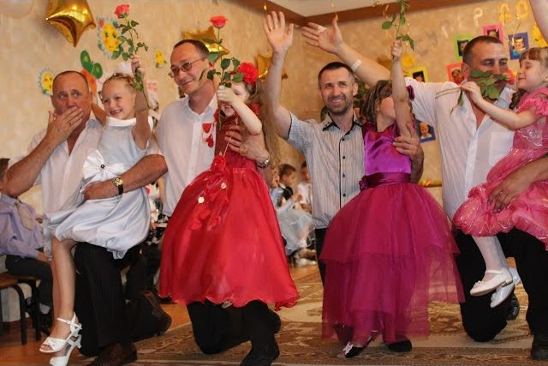
РОЛЬ РОДИТЕЛЕЙ В ОРГАНИЗАЦИИ УТРЕННИКОВ
Подготовка различных костюмов, декораций или праздничной атрибутики
Повтор с детьми стихов и песен, другого музыкального материала
Участие в ролях по сценарию праздника
Участие в массовых танцах и хороводах
Быть всегда аккуратно и эстетично одетыми со второй обувью

Slide 7
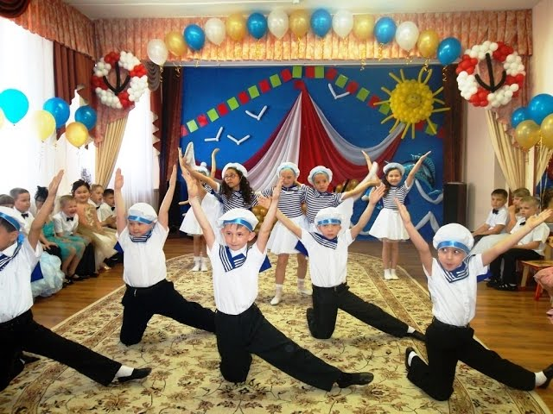
ПРАВИЛА ДЛЯ РОДИТЕЛЕЙ НА ПРАЗДНИКЕ:
Добро пожаловать на детский праздник к нам!
И с правилами ознакомиться мы предлагаем вам.
Мы в детском саду рады видеть всех! Всегда звучат здесь песни, детский смех.
И чтобы праздник был спокойней, веселей, Не надо брать с собой грудных детей. Устанут, будут плакать, и кричать, Нехорошо артистов огорчать.
В день праздника вы постарайтесь раньше встать. Чтобы на утренник в детсад не опоздать. Чтоб Ваша дочка или ваш сынок Костюм надеть спокойно смог. А вот фотоаппарат иль камеру возьмите, И обязательно весь праздник нам снимите.
А что же можно? Спросите вы нас! Мы очень просим, дорогие, Вас Аплодисментами поддерживать детей, Чтобы артисты стали посмелей.
А если уж пришлось вам опоздать, То постарайтесь никому не помешать. Вы между номерами паузу дождитесь, Пройдите в зал и у дверей садитесь.
И не забудьте снять пальто и шапки. Снимите сапоги, наденьте тапки, А лучше туфли на высоких каблуках. Чтоб все вокруг сказали: «Просто Ах!»
Ещё хотим, друзья, вам предложить - Свои таланты в нашем зале проявить. Читать стихи, петь песни, танцевать, Шутить, на сцене роль свою сыграть. Танцуйте, пойте, веселитесь с нами. И знайте, ждем всегда мы встреч приятных с вами!

Slide 8
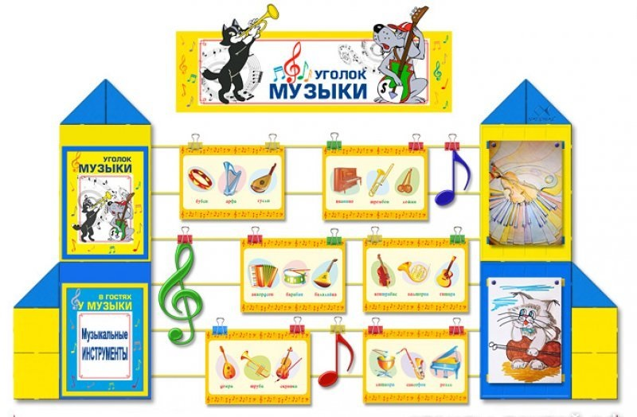
УГОЛОК МУЗЫКИ В ГРУППЕ ДЕТСКОГО САДА:
А такой групповой Уголок музыки может оказать действенную помощь каждому ребенку. В данном Уголке малыш может узнавать знакомые песни по картинкам, повторять названия музыкальных инструментов, знакомиться с композиторами, закреплять знания, полученные на музыкальных занятиях через музыкально-дидактические игры

